Slide 1

פקודות בקרה ביצוע חוזר
כיתה י', תיכון רוטברג
עמליה אפל ואילת משיח

Slide 2
אפשרות לעבודה נוחה יותר עם ה – Turbo Debugger
ניתן לעבוד עם ה – Turbo Debugger כאשר ניתן לראות בצדו האחד של המסך את הפקודות ובצדו השני את במנה המעבד.
לשם כך יש להריץ את הפקדות הבאות ב – DosBox:
tasm/zi file_name
tlink/v file_name
td file_name
בתוך ה – turbo debagger יש להקטין את החלון של הפקודות עם העכבר,
ובתפריט של ה – View לבחור ב - Cpu

Slide 3

פקודות הבקרה
לעיתים קרובות אנחנו צריכים לבצע פעולה כלשהי מספר מוגדר של פעמים.
כדי לבצע פעולה מספר פעמים:
יש צורך לשמור ברגיסטר כלשהו את כמות הפעמים לביצוע (רגיסטר או משתנה)
ליצור מונה שימנה את מספר הפעמים שביצענו את הפעולה (נשתמש ברגיסטר cx)
להשוות את כמות הפעמים שבוצעה הפעולה עם מספר הפעמים לביצוע
אם מתקיים שוויון לצאת מהלולאה
ואם לא מתקיים שוויון – לקפוץ אחורה לפקודות לביצוע חוזר.

Slide 4
פקודת Loop
ביצוע פעולה מוגדרת מספר פעמים – נקראת לולאה (Loop), כיוון שפעולה זו נפוצה למדי, ישנה פקודה מיוחדת שעושה בשבילנו חלק מהעבודה.
פקודת loop מבצעת את הפעולות הבאות:
מפחיתה 1 מערכו של cx.
משווה את cx לאפס.
אם אין שוויון, כלומר, ערכו של cx אינו אפס, מבצעת jmp ל-label שהגדרנו.

Slide 5
פקודת Loop
שני קטעי הקוד הבאים זהים:
mov cx, 5 LableName: dec cx ;הפחתה ב - 1 cmp cx, 0 ;האם האינדקס שווה ל - 0 jne LableName ;חזרה לתחילת הלולאה | mov cx, 5 SomeLabel: ; פקודות לביצוע loop SomeLabel

Slide 6
פקודת הדפסה של 'x' למסך בעזרת תווית | פקודות הדפסה של 'x' למסך בעזרת לולאה.
mov cl, 10 printX: ; print ‘x’ to the screen mov dl, 'x' mov ah, 2h int 21h dec cl ;comp if cl equal to 10 cmp cl, 0 jne printX ; junp if not eual | mov cx, 10 PrintX: ; print ‘x’ to the screen mov dl, 'x‘ mov ah, 2h int 21h loop PrintX
 | הלולאה מבצעת אוטומטית את הפעולות הבאות: מפחיתה 1 מערכו של cx משווה את cx לאפס אם אין שוויון (כלומר, ערכו של cx אינו אפס) - מבצעת jmp ל-label שהגדרנו.

Slide 7

כמה פעמים יודפס 'x' למסך?
התשובה: 65,536 פעמים
פקודת ה-loop קודם מורידה את ערכו של cx ורק אחר כך בודקת אם הוא גדול או שווה לאפס!
מאחר והלולאה מפחיתה את המונה cx, אם הוא מאופס (cx=0) הפחתה של 1 משני בתים 0000 0000 0000 0000 ⇦ 65,535 (הייצוג של 1- [256*256-1])
לאחר ההפחתה הייצוג של cx ⇦ 65,534 וכך הלאה עד שערכו של cx יתאפס שוב מחדש.
mov [TimesToPrintX], 0
mov cx, [TimesToPrintX]
PrintX:
mov dl, 'x'
mov ah, 2h
int 21h
loop PrintX

Slide 8
כמה פעמים יודפס 'x' למסך?
mov [TimesToPrintX], 0
xor cx, cx
mov cx, [TimesToPrintX]
cmp cx, 0
jbe ExitLoop
PrintX:
mov dl, 'x'
mov ah, 2h
int 21h
loop PrintX
ExitLoop:
. . .
איך נתקן את התכנית?
לפני הכניסה ללולאה נבדוק את ערכו של cx
אם הוא קטן או שווה לאפס לא ניכנס ללולאה

Slide 9
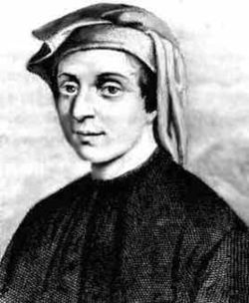

סידרת פיבונצ'י:
DATASEG
fibArray db 5 dup (0)
CODESEG
start:
mov ax, @data
mov ds, ax
xor ax, ax
mov cx, 5 ; loop index
mov al, 1 ; number to add
mov bx, offset fibArray
NumToArray:
inc bx
mov [bx], al
add al, [bx-1]
loop NumToArray
סדרת פיבונצ'י מוגדרת באופן הבא- האיבר הראשון הוא 0, האיבר השני הוא 1, כל איבר הוא סכום שני האיברים שקדמו לו.
צרו תכנית שמחשבת את חמש המספרים הראשונים בסדרת פיבונצ'י ושומרת אותם במערך בעל 5 בתים. בסיום התוכנית המערך צריך להכיל את הערכים הבאים:
0,1,1,2,3

Slide 10
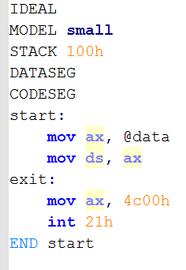
base.asm- מה למדנו?
למדנו את השורות המוקפות בכחול
השורות הירוקות:
IDEAL- הנחיה לאסמבלר, סגנון כתיבה
model- הנחיה לאסמבלר, ארגון הסגמנטים
END start- הנחיה לאסמבלר, יש לבצע המרה לקוד מכונה עד לשורה זו ולהתחיל את התכנית מהתווית start
השורות המוקפות בחום- נלמד בפרקים הבאים

Slide 11

העתקה של קבוע לכתובת בזיכרון – וגם כאן...
ptr - point to register
את הערך 5 ניתן לשמור במשתנה בגודל בית, במשתנה בגודל מילה או במשתנה בגודל מילה כפולה.
האסמבלר צריך לדעת כמה בתים להקצות לשמירה של הקבוע – הערך 5.
הפתרון הוא פשוט להורות לאסמבלר כמה בתים להקצות: byte, word או double word
mov [memory], constant
mov [1], 5
mov [bx], 5
למעשה צורת הכתיבה הנכונה היא:
mov [byte ptr 1], 5
mov [byte ptr bx], 5
או:
mov [word ptr 1], 5
mov [word ptr bx], 5

Slide 12
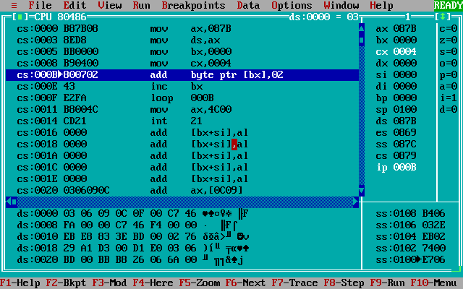
DATASEG;
; --------------------------
arr db 3, 6,9,12, 15
; --------------------------
CODESEG
start:
mov ax, @data
mov ds, ax
; --------------------------
mov bx, offset arr
mov cx, 4
incLoop:
add [byte ptr bx], 2
inc bx
loop incLoop
; --------------------------

Slide 13
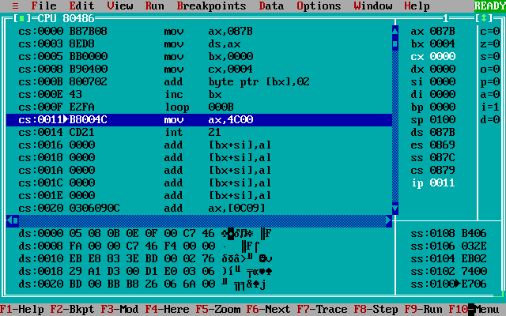
DATASEG;
; --------------------------
arr db 3, 6,9,12, 15
; --------------------------
CODESEG
start:
mov ax, @data
mov ds, ax
; --------------------------
mov bx, offset arr
mov cx, 4
incLoop:
add [byte ptr bx], 2
inc bx
loop incLoop
; --------------------------

Slide 14

חידון קצר
בדקו את עצמכם
קישור לחידון

